Slide 1
게임 기획자
포트폴리오
윤이하나
010-5655-2056
leehana1217@naver.com

Slide 2
목차
1. 자기소개
2. 게임 플레이
3. 기획서
4. 분석서

Slide 3
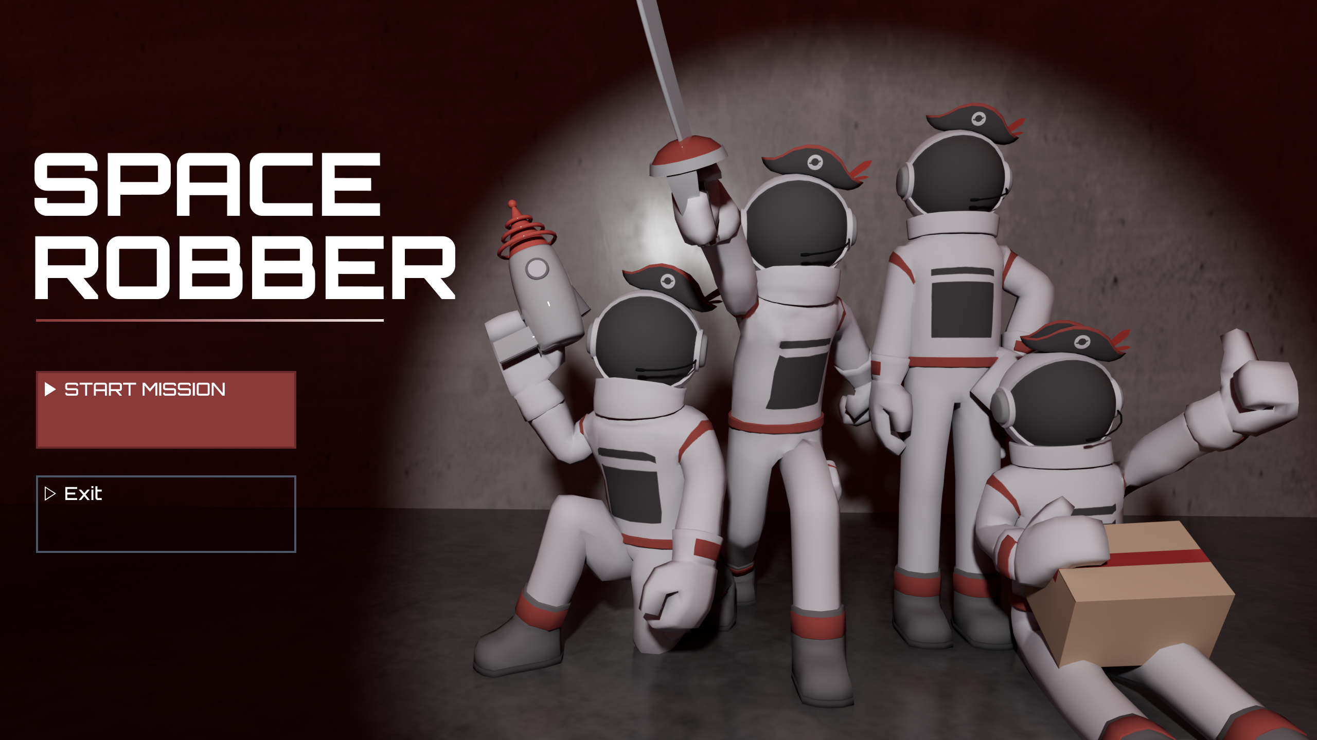
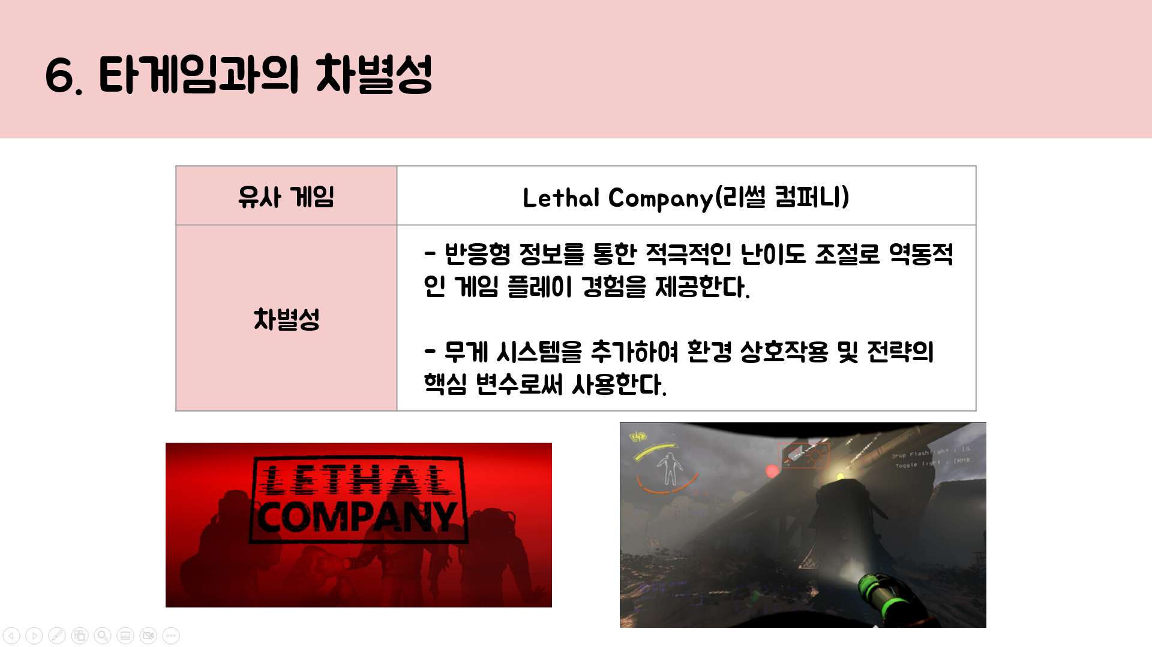
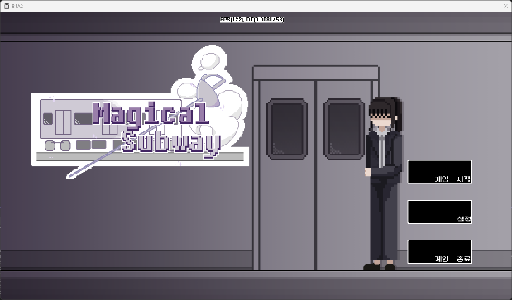
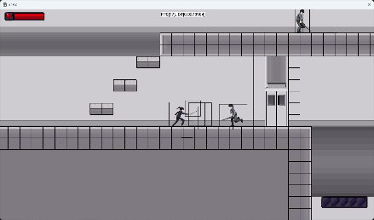
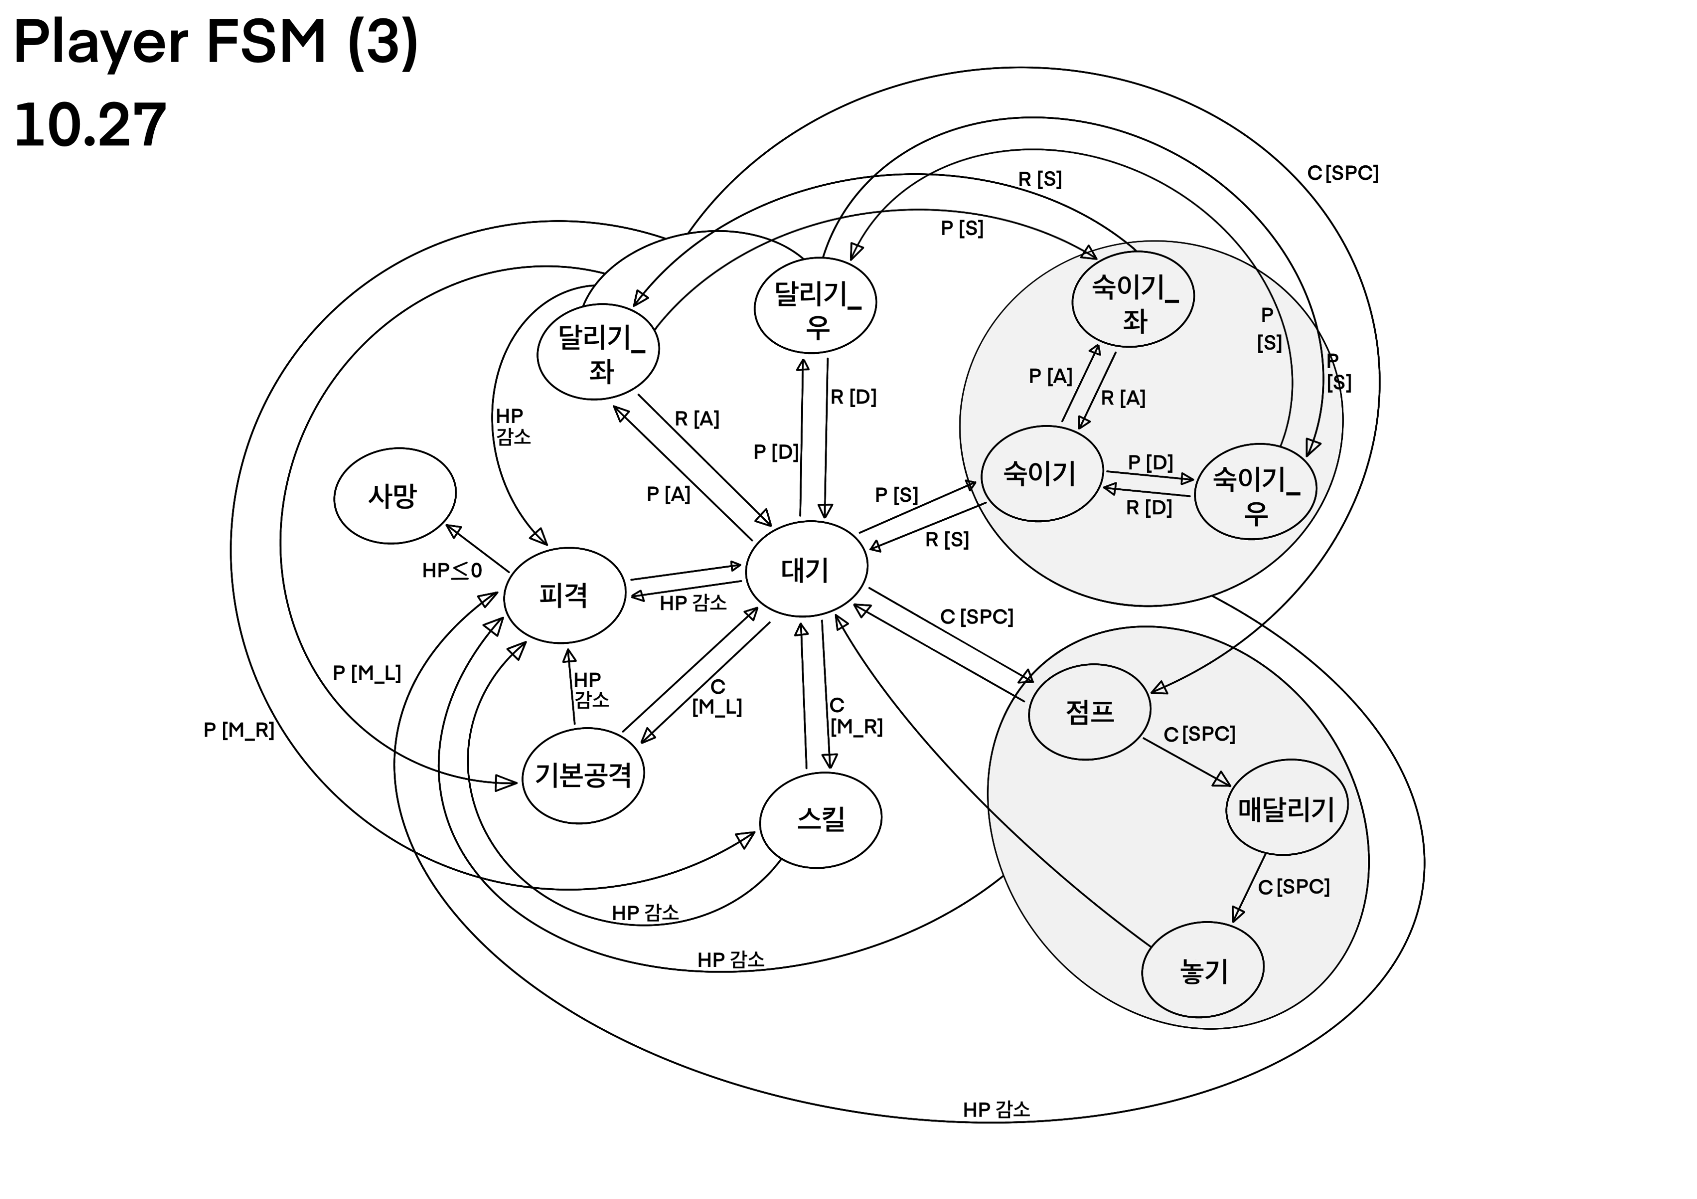



1. 자기소개
01
프로젝트
프로필
02
SPACE ROBBER (25.08~26.07)
＃자원수집
＃협동
＃멀티플레이
03
이름
소속
전화번호
이메일
윤이하나
한국공학대학교 게임공학과
010-5655-2056
leehana1217@naver.com
04
보유 기술
UnrealEngine5
Excel
Python
GitHub
3ds MAX
ChatGPT/Gemini
그레이 박스 제작, 레벨 메트릭 검증
데이터 테이블 설계(스탯·퀘스트·다이얼로그) 및 개발 데이터 규격화(CSV/JSON)
기획 로직 검증용 시뮬레이터 제작
협업 및 프로젝트 버전 관리
3D 에셋 제작 및 리소스 수정
기획 아이데이션, 수식 검증 보조
Magical Subway (24.08~25.07)
#2D 횡스크롤
#러닝액션

Slide 4
2. 게임 플레이
01
5시간 이상 플레이했거나 엔딩까지 본 게임
02
붕괴: 스타레일
Human Fall Flat
Princess Maker 2 Refine
It Takes Two
Overcooked! 2
Cult of the lamb
투 포인트 뮤지엄
산나비
Do Not Feed the Monkeys
아이돌마스터 스탈릿 시즌
A Short Hike
Coffee Talk
There Is No Game : Wrong Demension
회전초밥 스토리
명일방주: 엔드필드
Alba: A Wildlife Adventure
To the Moon
Muse Dash
Journey
03
PC
OVERWATCH 2
SIMS 4
Strdew Valley
Red Dead Redemption 2
Baldur’s Gate 3
GTA 5
메이플스토리
Lethal Company
House Flipper
Project Zomboid
데이브 더 다이버
Balatro
Don’t Starve Together
우산금지
04
모바일
THE iDOLM@STER CINDERELLA GIRLS STARLIGHT STAGE
THE iDOLM@STER SHINY COLORS Song for Prism
THE iDOLM@STER MILLION LIVE! THEATER DAYS
캔디크러쉬사가
페이트/그랜드 오더

Slide 5



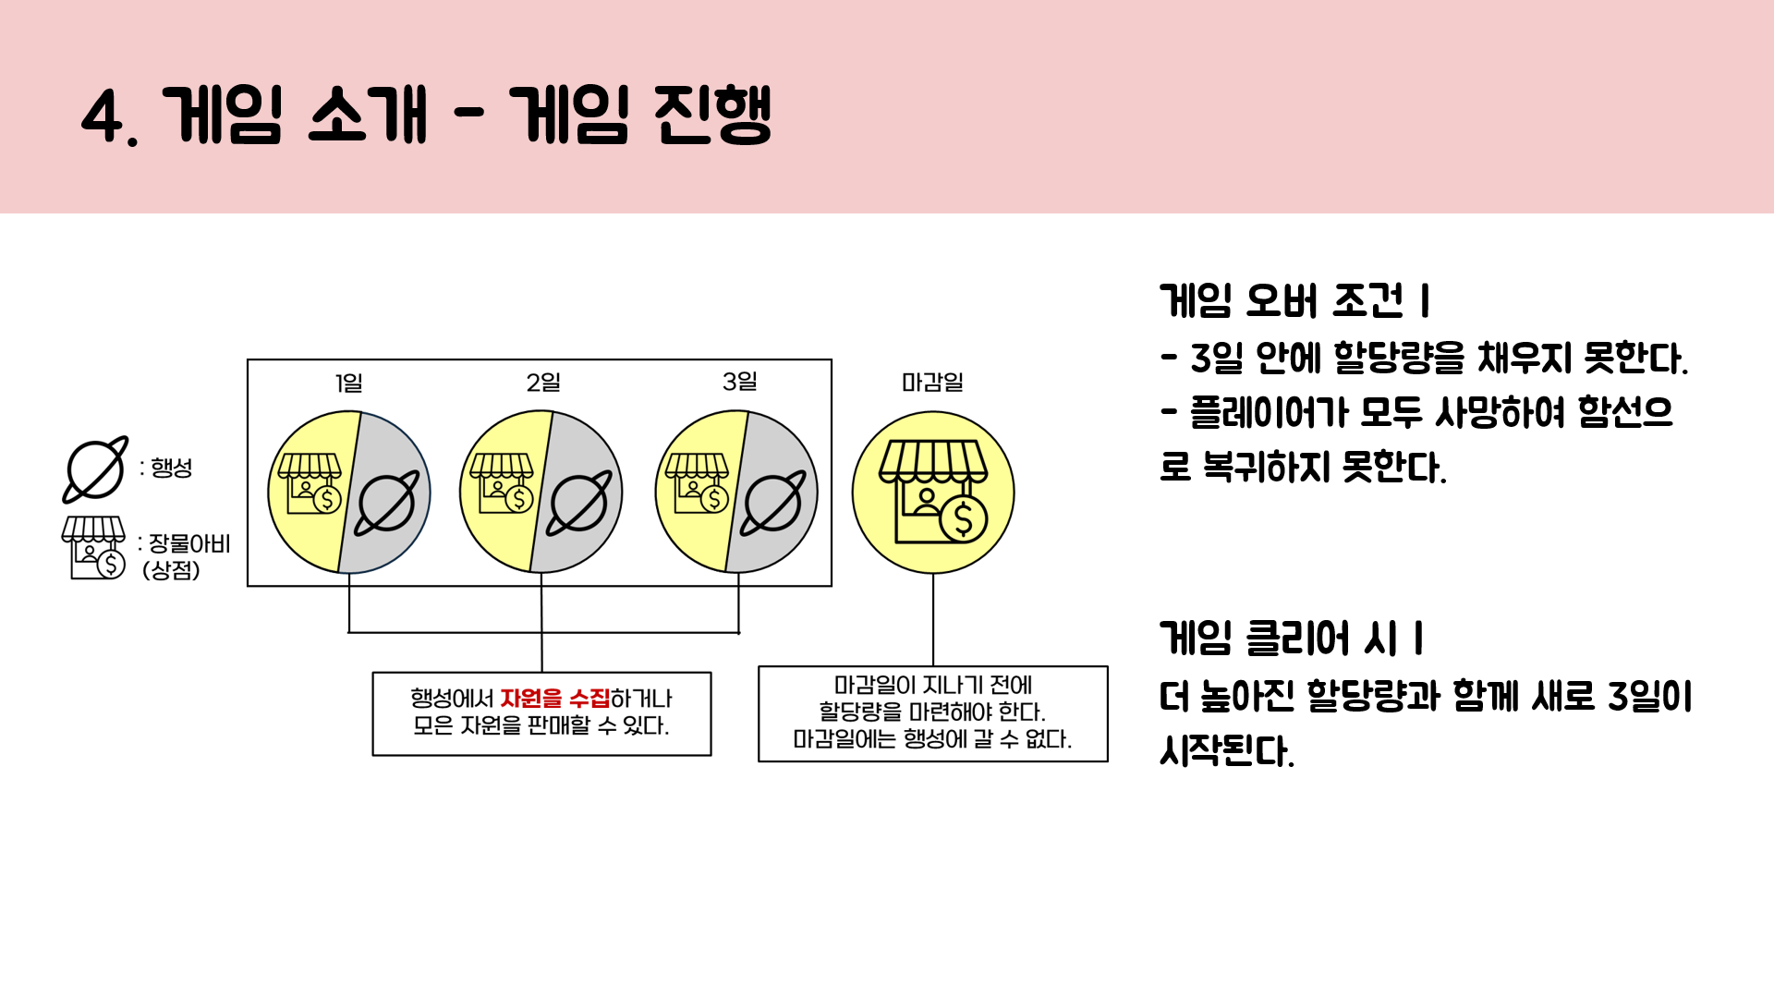
v
3. 기획서
01
플레이 영상
전체 기획서
02
프로젝트 | SPACE ROBBER(우주 도적단)
장르 | 1인칭 멀티플레이 생존 액션 협동 게임
개발 기간 | 2025.08~2026.07
사용 | Unreal Engine 5.6.1, Visual Studio 2022
참여 내용 | ‘게임의 리플레이 가치 향상 방법’ 연구 게임 내 동적 난이도 조절 시스템 기획 3D 리소스 제작 참여
03
04
Trash Can

Slide 6

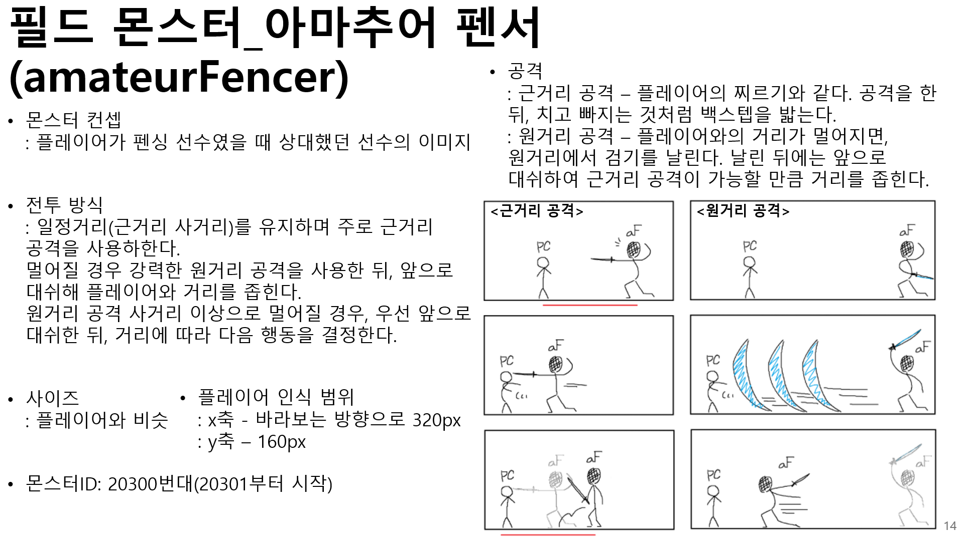

v
3. 기획서
01
플레이 영상
전체 기획서
02
프로젝트 | Magical Subway
장르 | 2D 횡스크롤 러닝 액션 게임
개발 기간 | 2024.08~2025.07
사용 | 윈도우 프로그래밍, 클립 스튜디오, 파워포인트
참여 내용 | [시나리오] 시나리오 기획 및 다이얼로그 작성 [몬스터] 필드 3종, 보스 1종의 FSM 및 BT 기획 스탯 및 행동 파라미터를 CSV 데이터 테이블로 구조화하여 밸런스 조정 스테이지 4개의 레벨
03
04
Trash Can

Slide 7
v
4. 분석서
01
플레이 영상
전체 기획서
게임 분석서 작성 후 추가
02
03
04
프로젝트 | Magical Subway
장르 | 2D 횡스크롤 러닝 액션 게임
개발 기간 | 2024.08~2025.07
사용 | 윈도우 프로그래밍, 클립 스튜디오, 파워포인트
참여 내용 | 게임 시나리오 기획 및 다이얼로그 작성 플레이어 캐릭터 및 몬스터(필드 3종, 보스 1종)의 전투 기획 스테이지 4개의 레벨 디자인 스테이지마다 점차 어려워지고 새로운 퍼즐 추가 2D 캐릭터 애니메이션 제작에 참여 오브젝트 및 UI의 아이콘 및 애니메이션 제작
Trash Can

